Slide 1

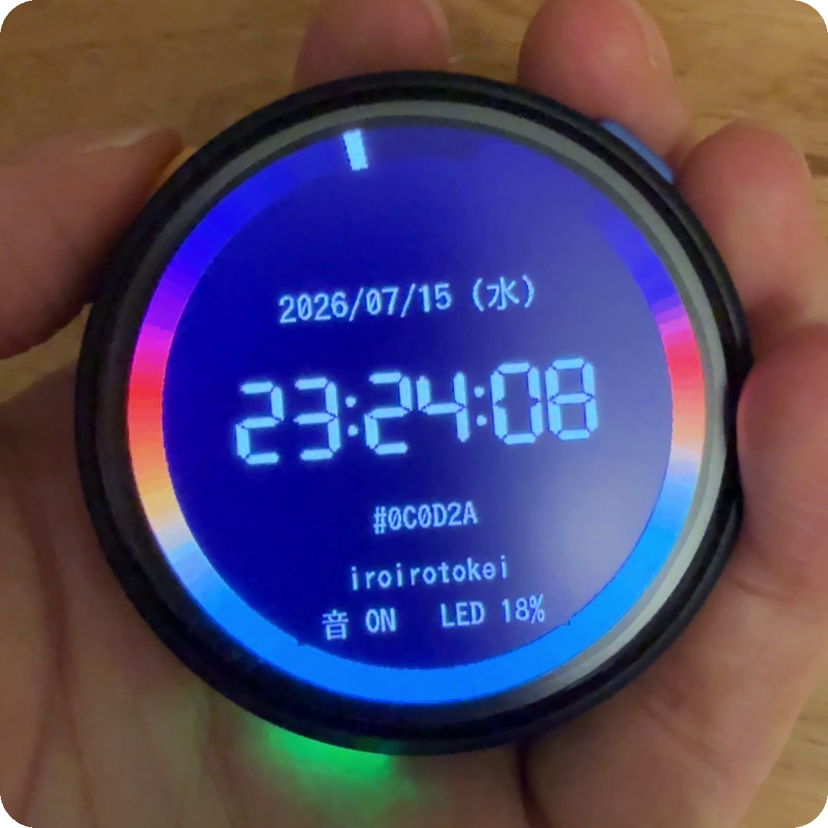
色時計
iroirotokei — A Color Clock That Paints Time
色 をかんじる。色々 できる。
— 名前は「いろ」と「いろいろ」のかけことば。
24時間、空の色をなぞって変わりつづけるカラークロック。
混ぜて、聴いて、傾けて、話しかけて — 夜は月まで見上げられる。
"iro" means color, "iroiro" means all sorts of things — a color clock that feels color, and does a little of everything.
M5Stack StopWatch | M5Stack Global Innovation Contest 2026 応募作品

Slide 2
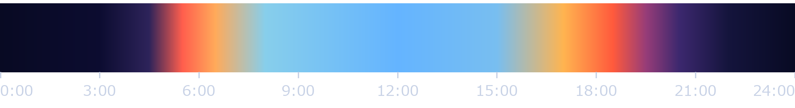
時間を、数字ではなく色で感じる
時計がなかった頃、人は空の色で時を知った。色時計はその感覚をデジタルに取り戻す。
Feel time as color, not numbers — before clocks, people read the hour from the sky.
▼ 夕闇 20:30
▼ 朝焼け 5:30
▼ 昼 12:00
▼ 夕焼け 18:30
14
キーカラーを24時間に配置
86,400
回/日 の色計算 (毎秒補間)
16,777,216
色の内部精度 (24bit)

Slide 3
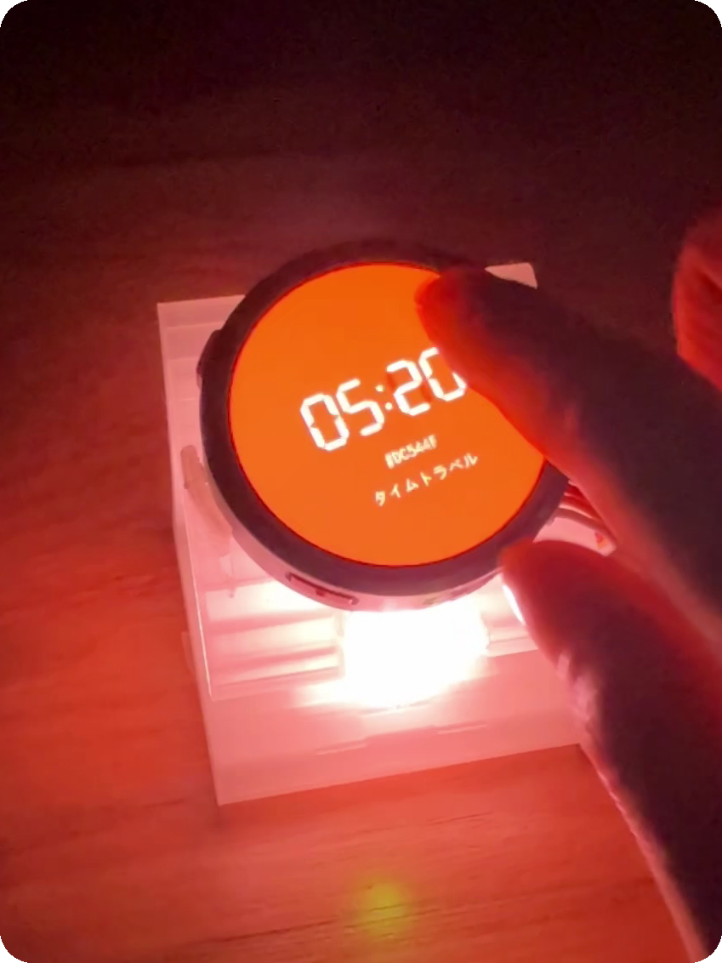
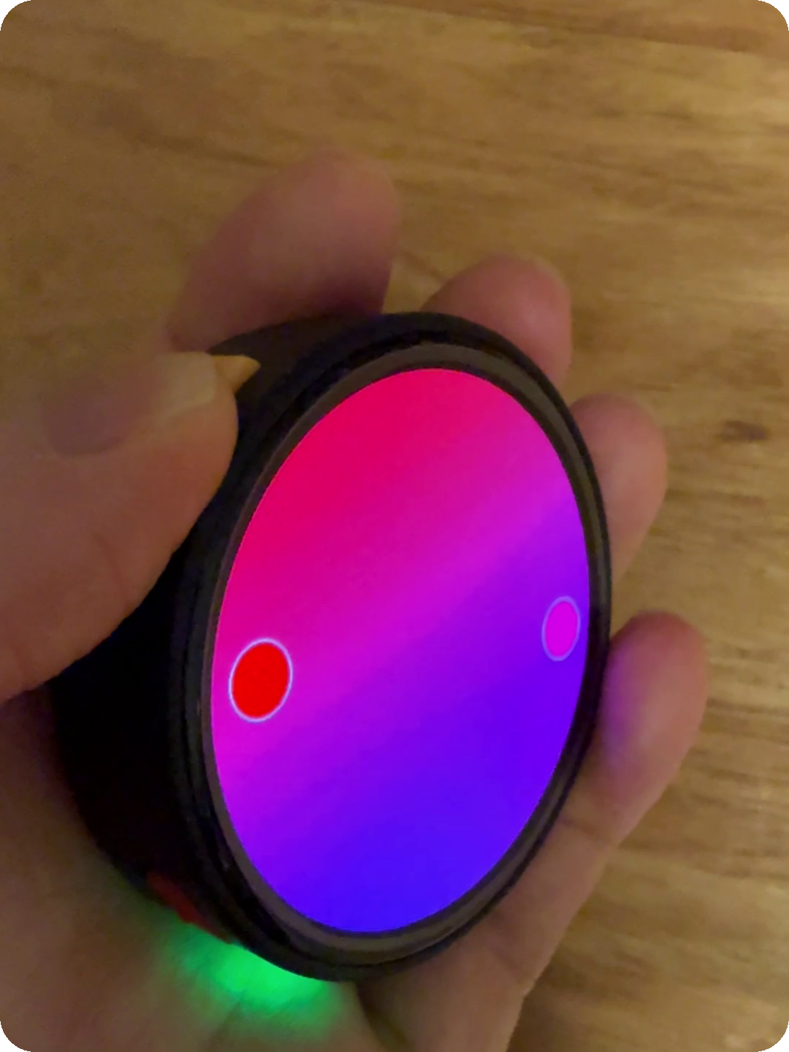
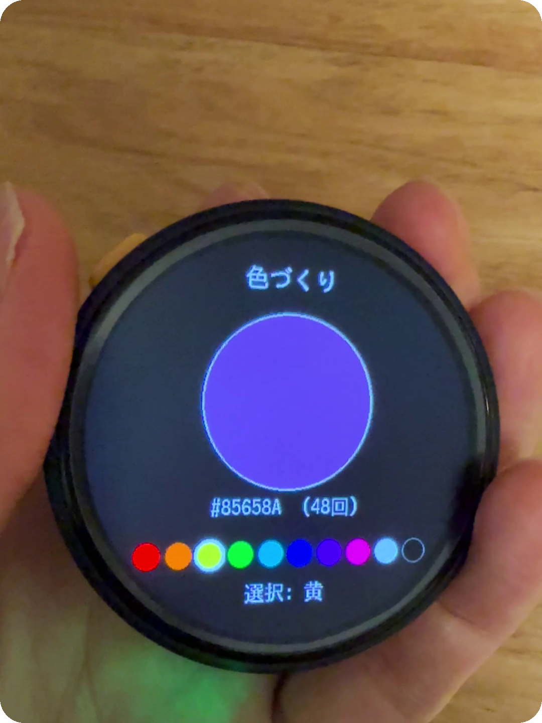
実機デモ — すべて実際の動作画面
Live demo — every feature running on the real device
タイムトラベル — 指でなぞって朝焼けへ
Time Travel — drag to sunrise
傾き絵の具 — 傾けて、にじませる
Tilt Paint — watercolor by gravity
色づくり — 混ぜて、聴く
Color Maker — mix it, hear it

Slide 4
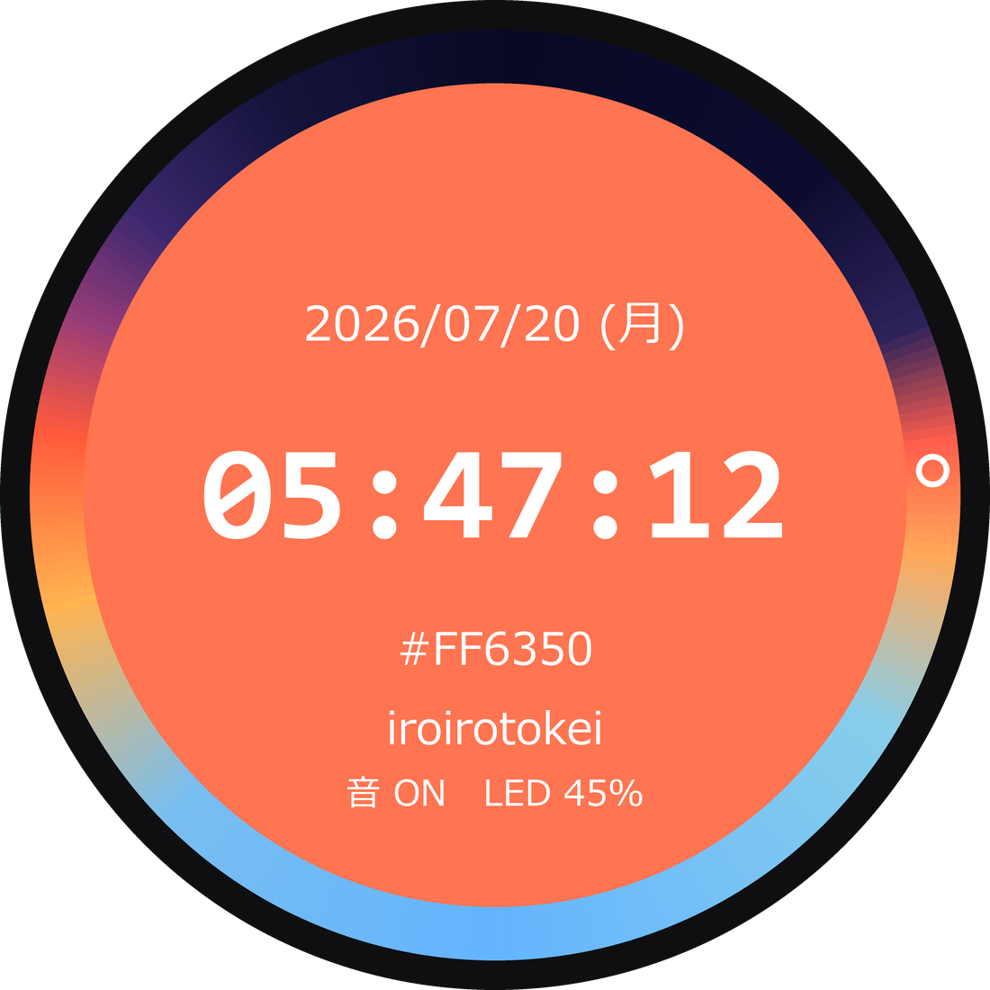
① 色時計 — 空を写す文字盤
Color Clock — a dial that mirrors the sky
毎秒、空の色を計算する
14のキーカラーを線形補間し、朝焼けから夕闇へ。縁のリングに1日分の色が並び、白いマーカーが「いま」を指す。
14 key colors interpolated every second; the bezel ring previews the whole day.
タイムトラベル (タッチ)
文字盤=24時間。画面をなぞると、その角度の時刻の色へ瞬間移動。時を越えるたびに音が鳴る。
Touch and drag around the dial to visit any hour's color — with a note per hour.
1日を48秒で再生
右長押しで24時間の色の旅をタイムラプス再生。1時間ごとにその色の音 — 1日が色とメロディになる。
Long-press to replay 24 hours in 48 seconds — the day becomes color and melody.

Slide 5
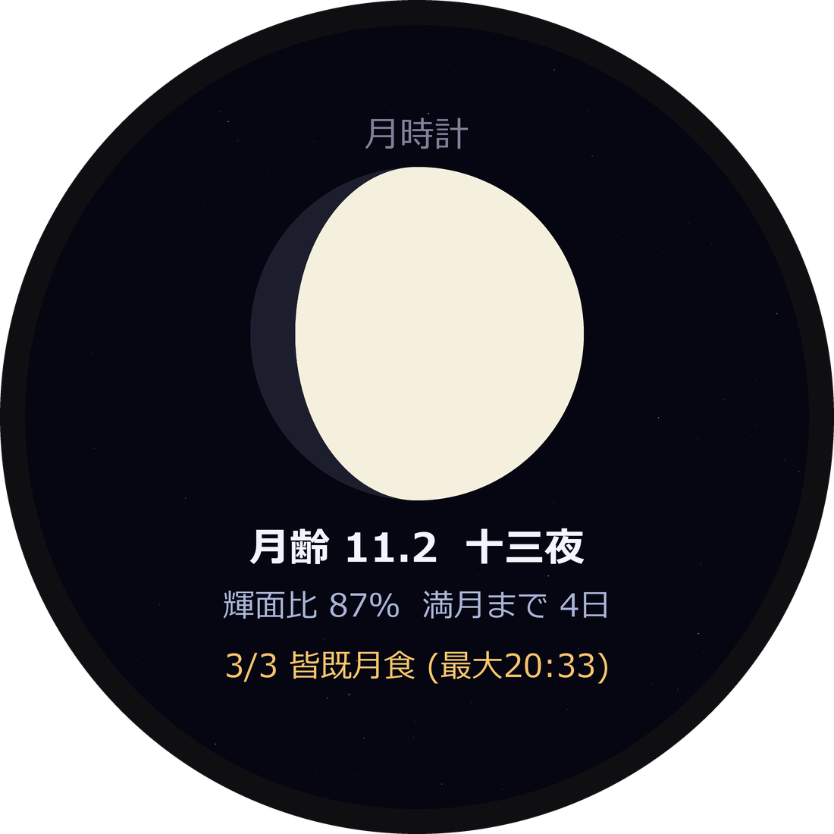
② 月時計 — 夜は、月で時を知る
Moon Clock — at night, the moon tells the time
今夜の月が、そのまま浮かぶ
天文計算 (Meeus式) で月齢と欠け際まで正確に描画。月齢・名前 (十三夜、十六夜…)・輝面比・満月までの日数。
The real phase, computed astronomically — age, name, illumination, days to full.
月食も、赤銅色で
日本で見られる月食を内蔵 (2026年3月3日の皆既月食は国立天文台の公表値)。当夜は画面の月とLEDが赤銅色に染まる。
A built-in eclipse table (NAOJ data) — on eclipse night the moon and LEDs turn copper-red.
流星群の夜は、流れ星
主要9流星群の極大日を内蔵。極大夜は画面を流れ星が横切り、LEDがきらめく。月明かりから観測条件◎○△も判定。
On meteor-shower peaks, shooting stars cross the screen — with viewing conditions judged from the moonlight.

Slide 6
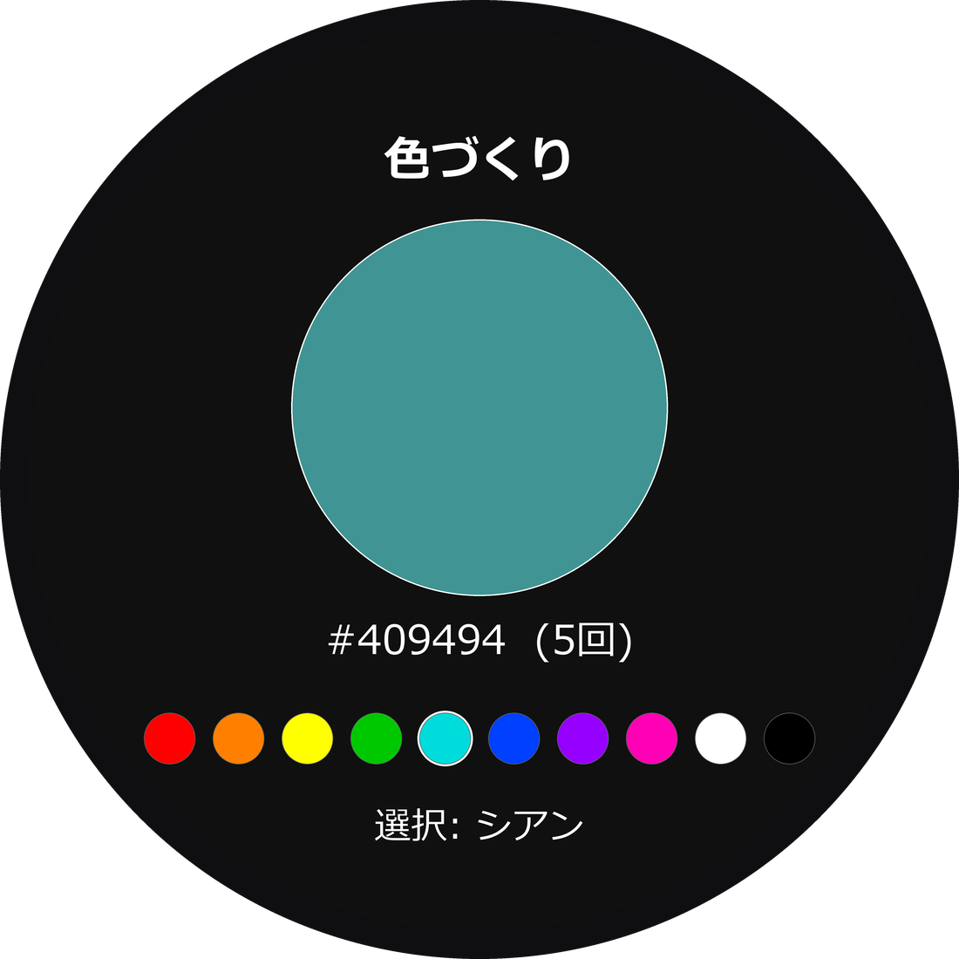
③ 色づくり — 混ぜて、聴く
Color Maker — mix it, hear it
左で選ぶ、右で混ぜる
混色は累積平均 — 足すほど1滴が繊細になる絵の具の感覚。理論上1,677万色のどの色にも。
Running-average mixing feels like real paint — 16.7M colors within reach.
できた色が、音になる
色相をペンタトニック音階にマッピング。赤は低く、紫は高く。「好きな色の音」を探すあそび。
Every mix plays its own note: hue maps to a pentatonic scale, red low, violet high.
振れば、偶然の色
本体をシェイクすると1,677万色からランダムな一色。気に入ればそこから混ぜて調整。
Shake the device for a random color, then refine it by mixing.

Slide 7
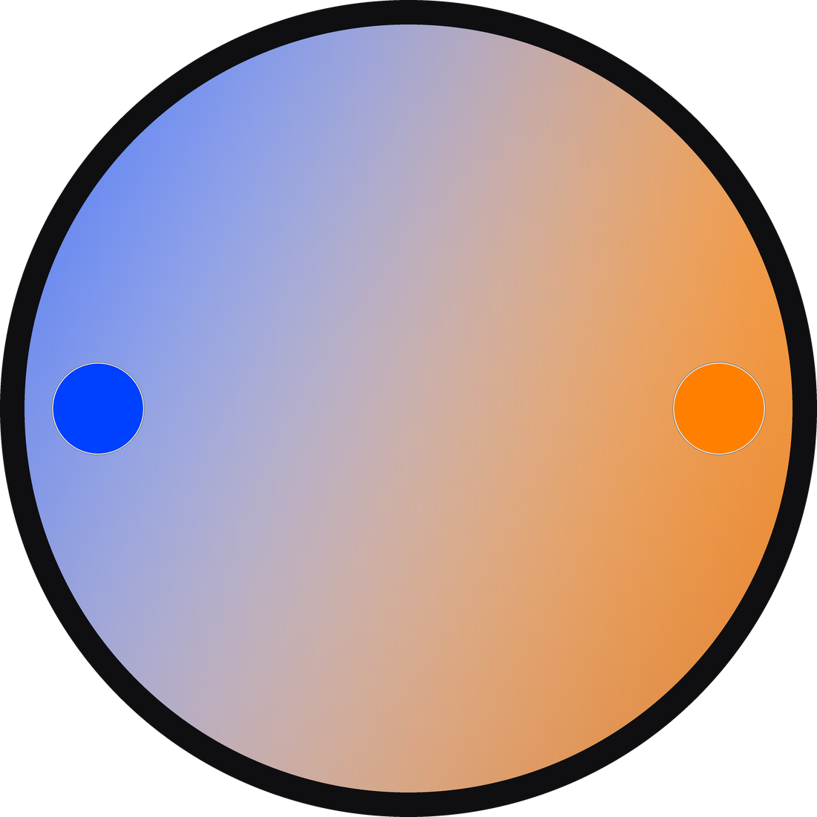
④ 傾き絵の具 — かたむけて、にじませる
Tilt Paint — watercolor by gravity
傾けると、絵の具が流れる
IMU (BMI270) が傾きを検出。傾けた側へ色が流れ込み、低い側ほど濃く積もる — 色の強い場所と弱い場所。
The IMU pours color toward the low side — pooling dark, thinning light.
水彩のようなにじみ
毎フレームの拡散処理で、隣りあう色がじわっと混ざる。左右のボタンで2つの絵の具つぼの色を選ぶ。
A per-frame diffusion pass bleeds neighboring colors like wet-on-wet paper.
星屑のようなキラキラ音
傾けている間、高音のペンタトニックがランダムにまたたく。傾きが強いほど、大きく・速く。
Pentatonic sparkles twinkle louder and faster the harder you tilt.

Slide 8
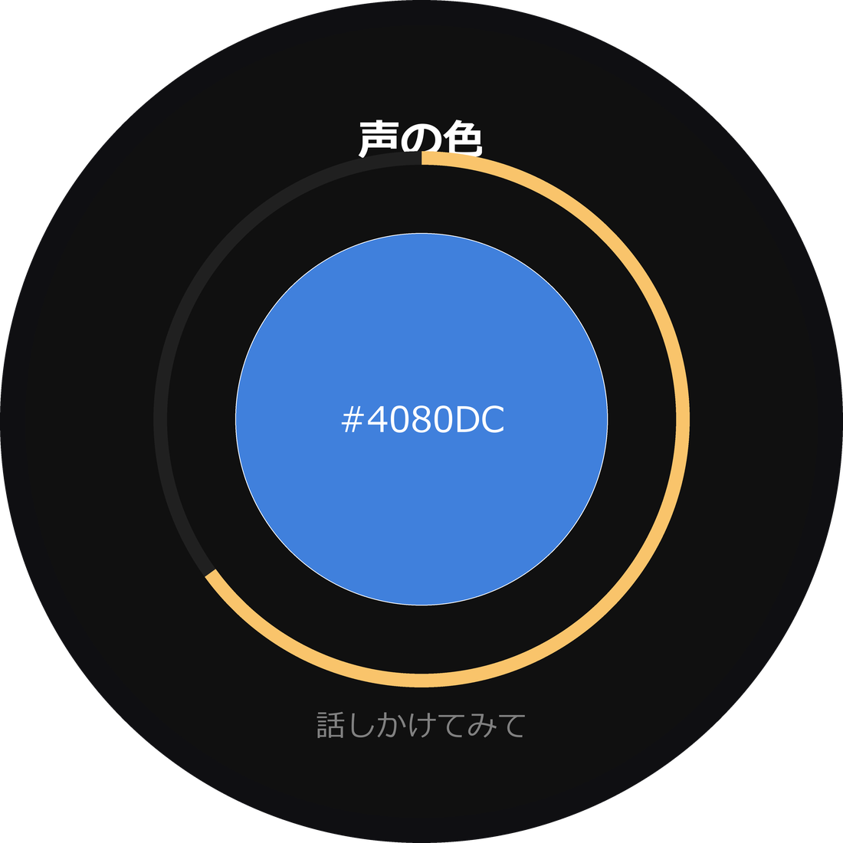
⑤ 声の色 — あなたの声は何色?
Voice Color — what does your voice look like?
話しかけると、色になる
マイクが声をリアルタイムに色へ。声の高さ→色相 (低い声は赤、高い声は紫)、大きさ→明るさ。
Pitch becomes hue, loudness becomes brightness — in real time.
声の色が、返事をする
話し終わると、デバイスが「あなたの声の色の音」を鳴らして返す。歌えば色が踊る。
Stop talking, and the device answers with the sound of your color.
マイクとスピーカーの自動交代
共有コーデック (ES8311) を、聴くとき=マイク、鳴らすとき=スピーカーへ自動で切り替え。
The shared ES8311 codec swaps between mic and speaker automatically.

Slide 9
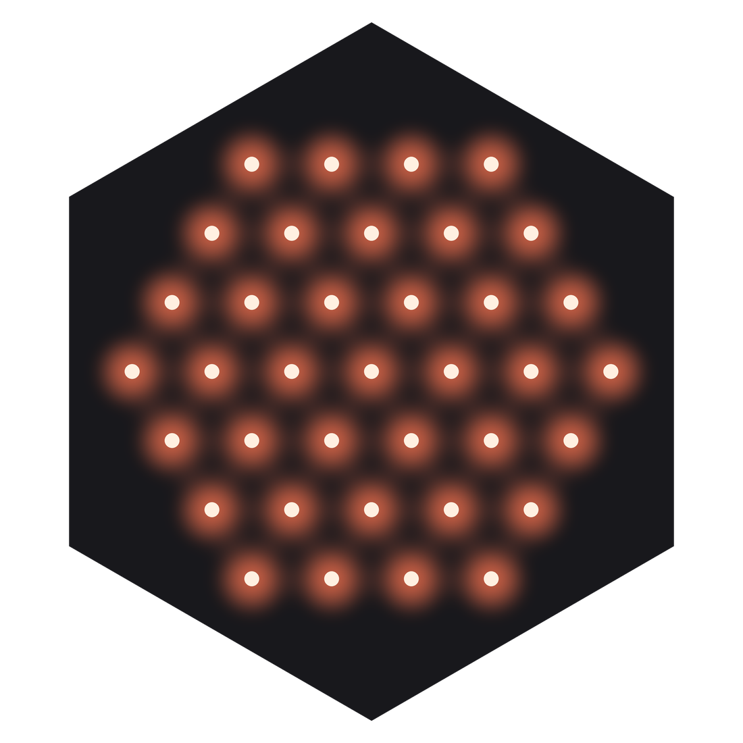
⑥ 部屋の空気も、その色に — 環境光
Ambient Light — the room wears the color
Unit Hex (LED×37) と連動
つなぐだけで、37個のLEDが全モードの「いまの色」と同期。空の色が部屋ににじみ出す。
37 NeoPixels mirror the current color of every mode — just plug it in.
本体だけで細かく調整
LEDのオン/オフ・明るさ (2〜100%)・音量まで、ボタンとゲージ画面で調整。設定は保存。
On-device gauge screens for LED brightness (2-100%) and volume; settings persist.
色ランダムモード
時計を動かしたまま、背景色がランダムに漂う。LEDは37個バラバラにきらめく星空になる。
Random mode drifts the clock's color and turns the panel into a twinkling starfield.

Slide 10
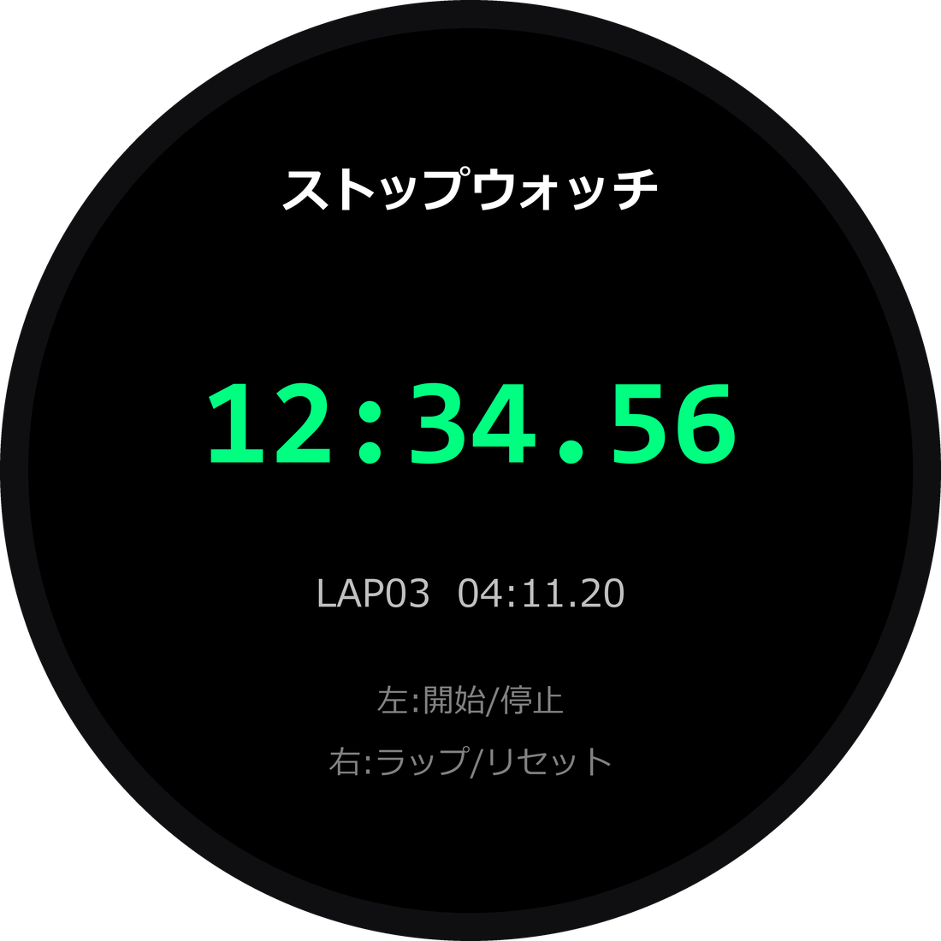
⑦ ストップウォッチ & 星空のサウンド
Stopwatch & the sounds of stars, sky and earth
星・空・地球をイメージした音
Every sound is celestial-themed
・モード切替 — 星のまたたきのような2音 / star-twinkle
・毎正時 — 遠くの鐘のような上昇アルペジオ / hourly bell
・色を混ぜた瞬間 — その色自身の音 / the color's own note
・消音 — 大地を思わせる低い一音 / a low "earth" tone
1/100秒ストップウォッチ
A lap-capable 1/100s stopwatch, true to the device's name
・左ボタンでスタート/ストップ、右ボタンでラップ/リセット
・デバイス名 “StopWatch” への、まっすぐなリスペクト

Slide 11
つくりかた — 技術構成
How it works — hardware & software
ハードウェア / Hardware
・M5Stack StopWatch (ESP32-S3R8, 240MHz)
・1.75インチ 円形AMOLEDタッチ 466×466
・IMU BMI270 — 傾き検出・シェイク検出
・ES8311 コーデック + 1Wスピーカー + マイク
・RTC RX8130CE + Wi-Fi (時刻はNTPで自動同期)
・Unit Hex (SK6812×37) をPortAに接続可
・3Dプリント製スタンド (Unit Hex組み込み)
ソフトウェア / Software
・PlatformIO + Arduino + M5Unified / FastLED
・カラーエンジン: 14キーフレームの線形補間
・混色: 累積平均 / 水彩: 58×58格子の拡散 (15fps)
・色→音: 色相→ペンタトニック2オクターブ
・声→色: RMS (大きさ) + ゼロ交差率 (高さ)
・Wi-Fi設定はスマホから / 設定はNVSへ永続化
ソースコード・ビルド手順・STLを全公開 / Full source, build steps & STL: github.com/aokko2000/iroirotokei

Slide 12
空を、手のひらに。
The sky, in your palm.
iroirotokei — A Color Clock That Paints Time
M5Stack Global Innovation Contest 2026 | github.com/aokko2000/iroirotokei
0:00 → 24:00 (実機と同じカラーテーブルから生成)

